Slide 1

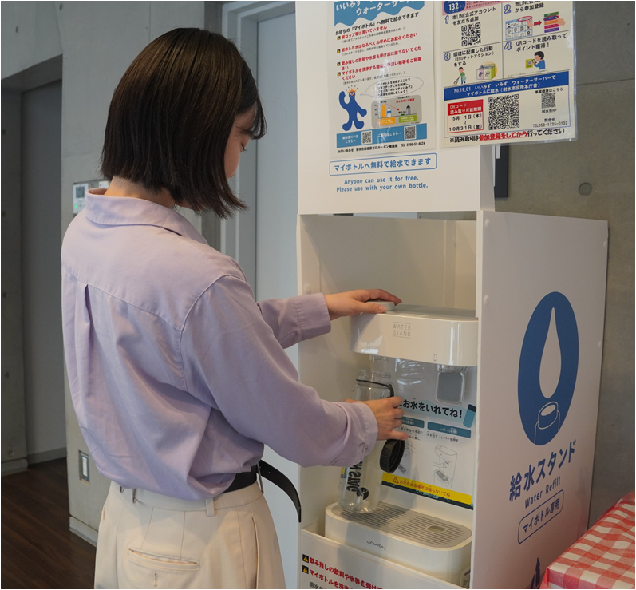
射水市役所市民生活部環境課
様式第２号（第５条関係）
所在地 | 射水市新開発４１０番地１ | ＰＲ
従業員数 | １１人 | ２０３０年温室効果ガス排出量５０％削減、２０５０年カーボンニュートラル達成を目指し、「住みたい、住み続けたい」と感じられる魅力あるまちづくりを推進します。
事業概要 活動内容 | 地球温暖化対策、一般廃棄物処理、リサイクル・ごみ減量化対策 など
市内公共施設にマイボトル対応型給水器を設置しました
内容 ・ 目的 | 射水市とウォータースタンド㈱（埼玉県）は令和7年4月に連携協定を締結し、市内公共施設6か所にマイボトル対応型給水器を設置しました。 互いに連携・協力し、市内公共施設へのマイボトル対応型給水器の設置を推進し、マイボトルの利用促進を図ることで、市民・事業者の行動変容やライフスタイル変革を促進し、プラスチック製品の使用抑制や廃棄物の発生抑制、リユースの推進など循環型社会の形成を図るとともに、「ゼロカーボンシティいみず」の実現を目指します。
効果 | 給水器6か所で、1日当たり100人がマイボトルに500ml給水した場合、6か所×100人×365日×105.1g−CO２⇒約23t−CO2/年の削減が期待できる。 500ｍｌのペットボトルを毎日1本消費している人が、マイボトル利用に変更した場合、温室効果ガス排出量はペットボトル1本あたり105.1g−CO2削減になる。 ※ペットボトルを１回使用して廃棄・リサイクルした場合：約119g−CO2 ※ステンレス製水筒を100回使用して廃棄・リサイクルした場合：約13.9g−CO2

Slide 2
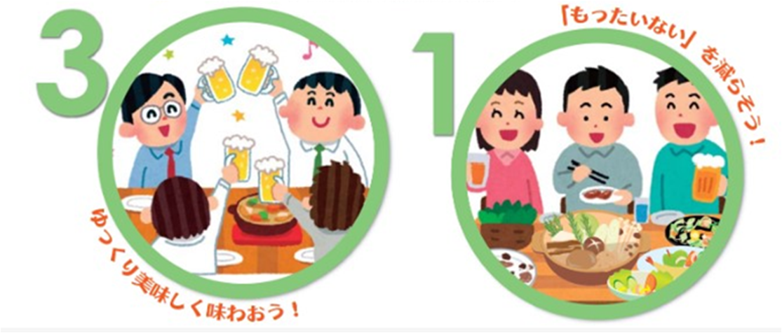
〇〇レストラン
様式第２号（第５条関係）
所在地 | 射水市新開発４１０番地１ | ＰＲ
従業員数 | １０人 | （自由記入または写真添付） ゼロカーボンシティいみず実現に向けた意気込みなどを１５０字以内で記入または事業概要、活動内容がわかる写真を添付
事業概要 活動内容 | 飲食業
「とやま食ロスゼロ作戦」で食品ロス削減を推進
内容 ・ 目的 | 富山県の「とやま食ロスゼロ作戦」協力宣言事業者に登録し、お客様の食べ残した料理や提供できなかった仕込み済の食材などの食品廃棄物削減を推進しています。 ハーフサイズや小容量メニューの導入、宴会での３０１０運動の呼びかけ、食べきれなかった料理の持ち帰りを推奨しています。 また、野菜の皮やヘタ、魚のアラなどを出汁やまかない料理、飾り付けなどに活用し、廃棄部分を極力減らすよう工夫しています。
効果 | ●可燃ごみに対する食品ロスの割合が3割程度減少した ●食材の使い切りにより、食品の仕入れコストを削減できた

Slide 3
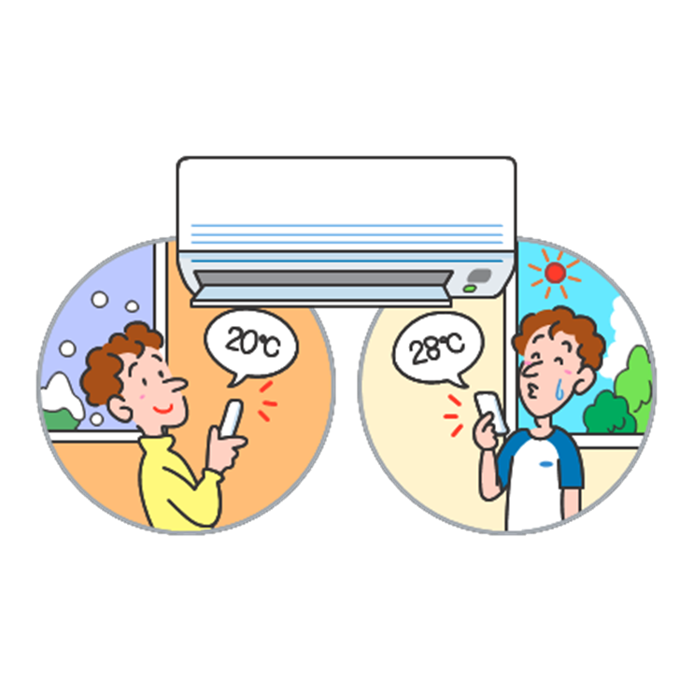
〇〇製造株式会社
様式第２号（第５条関係）
所在地 | 射水市新開発４１０番地１ | ＰＲ
従業員数 | ５０人 | （自由記入または写真添付） ゼロカーボンシティいみず実現に向けた意気込みなどを１５０字以内で記入または事業概要、活動内容がわかる写真を添付
事業概要 活動内容 | 製造業
設備の運用改善、高効率空調機の導入
内容 ・ 目的 | 一般社団法人省エネルギーセンターの「省エネ最適化診断」を受診し、空調設定温度の見直しについてアドバイスされた。製品用の空調設定温度を２０℃から２２℃に、従業員用の冬季空調設定温度を２５℃から２０℃に変更した。 また、診断を機に、これまで使用していた蒸気暖房からヒートポンプ式空調機へ設備更新した。
効果 | ●空調設定温度の見直しにより、原油換算で15.0kL/年の省エネ効果、７００千円の金額削減見込み。 ●ヒートポンプ式空調機（４ｋｗ）を導入し、原油換算で3.０kL/年の省エネ効果、２００千円/年の金額削減見込み。

Slide 4

〇〇建設株式会社
様式第２号（第５条関係）
所在地 | 射水市新開発４１０番地１ | ＰＲ
従業員数 | １００人 | （自由記入または写真添付） ゼロカーボンシティいみず実現に向けた意気込みなどを１５０字以内で記入または事業概要、活動内容がわかる写真を添付
事業概要 活動内容 | 建設業
県産材の地産地消
内容 ・ 目的 | 自社の建設プロジェクトにおいて県産材を活用したり、地域の方々と協力してスギやヒノキなどの植林活動を積極的に行い、富山県の「CO2吸収・固定量認証制度」のCO2吸収・固定量の認証を受けました。自社が取り組む地球温暖化対策への貢献を「見える化」し、広く周知することを目的としています。
効果 | 0.2haの活動面積に植樹し、CO２吸収量0.6t-CO2/年の認証を受けた。また、新たに支店を建設する際に５㎥の県産材を活用し、CO2固定量4t-CO2の認証を受けた。

